Slide 1

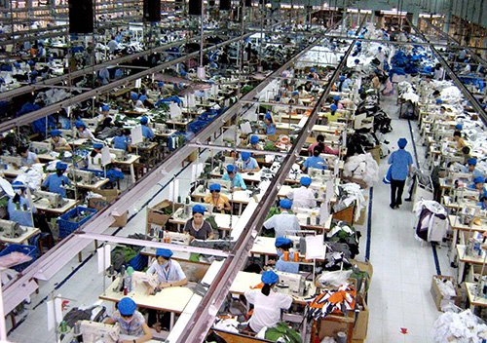
TRƯỜNG CAO ĐẲNG LÝ TỰ TRỌNG TP.HCM
KHOA MAY – THỜI TRANG
GVHD: LAÂM THÒ PHÖÔNG THUØY
LỚP: 20T4 – CNM1

Slide 2
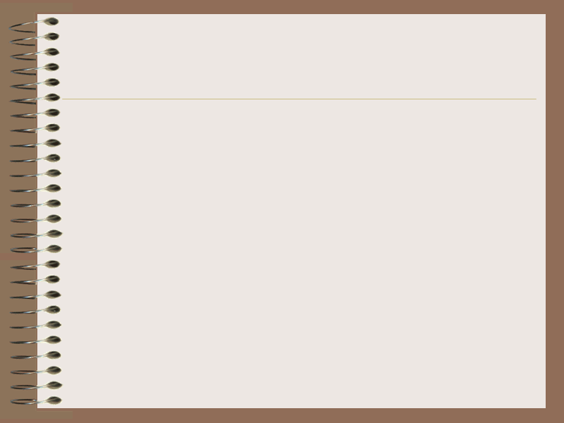
NỘI DUNG TỔNG QUÁT VÀ PHÂN BỔ THỜI GIAN
Stt | Tên các bài, chương mục trong môn học | Tổng số | Lý thuyết | Kiểm tra
1 | Chương 1: Chuẩn bị sản xuất về nguyên phụ liệu | 2 | 2
2 | Chương 2: Chuẩn bị sản xuất về thiết kế | 8 | 8
3 | Chương 3: Chuẩn bị sản xuất về công nghệ | 8 | 7 | 1
4 | Chương 4: Công đoạn cắt | 4 | 4
5 | Chương 5: Công đoạn may | 5 | 4 | 1
6 | Chương 6: Công đoạn hoàn thành | 3 | 3
Tổng cộng |  | 30 | 28 | 2

Slide 3


KIỂM TRA BÀI
Câu hỏi 1:
Sinh viên hãy cho biết, để kiểm tra chất lượng ép dán ta cần làm gì?
Notes:
3

Slide 4
Câu hỏi 1:
Sinh viên hãy cho biết, để kiểm tra chất lượng ép dán ta cần làm gì?
Kiểm tra độ bám dính của mex vào vải
Thử độ bền của mex trong sử dụng

Slide 5
Kiểm tra độ bám dính của mex vào vải
- Ta ép dán mex lên vải có kích thước 10 x 20cm. Các thông số nhiệt độ, áp suất và thời gian phù hợp với loại mex và nguyên liệu. Sau đó tách lớp vải và lớp mex ra đến 1/2 chiều dài. Đưa mẫu vật đó vào đo ở máy đo cường lực kéo đứt (cường lực dùng để kéo tách hoàn toàn lớp mex và vải).
- Lúc chi tiết ép còn nóng khoảng 50⁰C ta tách mex và vải ra nếu thấy lớp keo dính chảy đều ra toàn bộ bề mặt tiếp xúc thì đạt yêu cầu. Lúc chi tiết khô, nếu thấy hạt keo dính đều ở 2 bên mép vải của 2 chi tiết thì chất lượng ép dán đạt yêu cầu.

Slide 6
Thử độ bền của mex trong sử dụng
- Mẫu vật sau khi ép dán chờ cho nguội và khô đem đi giặt và ủi khoảng 10 lần. Nếu thấy mex bị bong dộp khỏi vải thì chất lượng ép dán không đạt yêu cầu.

Slide 7
KIỂM TRA BÀI
Câu hỏi 2:
Sinh viên hãy nêu nguyên nhân dẫn đến chất lượng ép dán không đạt yêu cầu?
Notes:
7

Slide 8
Câu hỏi 2:
Sinh viên hãy nêu nguyên nhân dẫn đến chất lượng ép dán không đạt yêu cầu?
Do loại dựng (mex) không tốt, không phù hợp hoặc đã quá thời hạn sử dụng
Do sử dụng nhiệt độ, thời gian và lực nén trong quá trình ép dán không phù hợp với loại mex và nguyên liệu đã chọn.
Có 2 nguyên nhân chính

Slide 9
CHƯƠNG 5
CÔNG ĐOẠN MAY

Slide 10

MỤC TIÊU BÀI HỌC
KIẾN THỨC
- Sinh viên biết mô hình sản xuất ở giai đoạn may và biết cách triển khai một số công việc ở giai đoạn này một cách hợp lý.

Slide 11
MỤC TIÊU BÀI HỌC
KỸ NĂNG
- Sinh viên triển khai được các công đoạn may ở xí nghiệp.

Slide 12
MỤC TIÊU BÀI HỌC
THÁI ĐỘ
- Sinh viên nhận thức tầm quan trọng của công đoạn may.

Slide 13
Nội dung bài học
2.1 Mô hình công đoạn may
2.2 Triển khai dây chuyền sản xuất
2.3 Phương pháp triển khai dây chuyền sản xuất

Slide 14
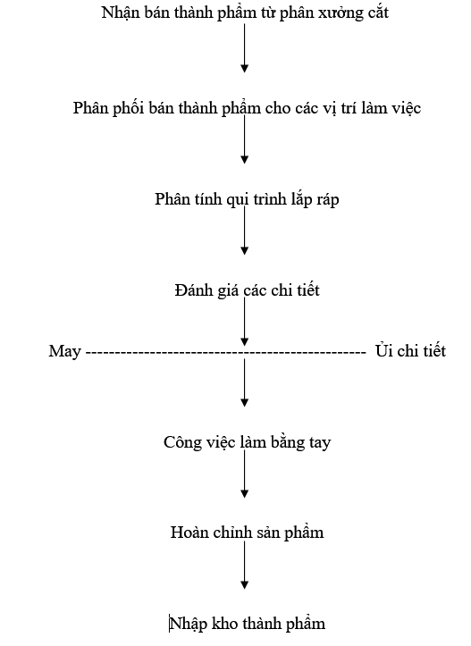
CHƯƠNG 5: CÔNG ĐOẠN MAY
2.1 Mô hình công đoạn may

Slide 15
CHƯƠNG 5: CÔNG ĐOẠN MAY
2.2 Triển khai dây chuyền sản xuất
2.2.1 Kiểm tra bán thành phẩm
Bán thành phẩm phải được kiểm tra đầy đủ trước khi đưa vào sản xuất như ký hiệu mã hàng, cỡ vóc, màu sắc, số lượng chi tiết
Kiểm tra cách sử dụng nguyên phụ liệu như màu sắc, thiết bị… có đúng không
Trường hợp phát sinh những yếu tố không phù hợp phải kịp thời sửa chữa và xử lý trước khi rải chuyền

Slide 16
2.2.2 Bố trí lao động trong chuyền
Dựa vào bảng qui trình công nghệ và dự kiến thiết kế chuyền để bố trí lao động và thiết bị cụ thể trên từng vị trí làm việc
Cần cân đối lại thiết bị theo yêu cầu của thiết kế chuyền
Khi bố trí thiết bị theo yêu cầu của mã hàng, người tổ trưởng phải biết sắp xếp và bố trí lao động sao cho sử dụng hết năng suất máy, bảo đảm hợp lý các bước công việc lưu thông thuận tiện

Slide 17
2.2.2 Bố trí lao động trong chuyền
Chuẩn bị các công cụ cải tiến trước khi rảii chuyền như cử, gá lắp, chân vịt diễu, mẫu ủi, mẫu chấm dấu và các loại máy chuyên dùng khác như máy may nẹp, máy may gân…
Căn cứ vào khả năng và trình độ người công nhân để bố trí phù hợp từng bước công việc

Slide 18
2.2.2 Bố trí lao động trong chuyền
Lập bảng phân chia từng công đoạn, phổ biến cụ thể nhiệm vụ từng người
Công khai mối quan hệ giữa yêu cầu kỹ thuật và lao động tiền lương cho công nhân thông hiểu

Slide 19
2.2.3 Điều động rải chuyền
Tuỳ theo chức năng và nhiệm vụ của mỗi người công nhân đã được phân công phải bố trí bán thành phẩm đến tận nơi sản suất. Thường xuyên theo dõi tiến độ sản xuất trên từng công đoạn, kịp thời điều phối những công đoạn đùn ứ hay không đủ việc làm
Theo dõi và hướng dẫn tổ viên thực hiện đúng qui định lắp ráp, thao tác và uốn nắn về mặt chất lượng, kịp thời ngăn chặn các bộ phận làm sai qui trình, không đảm bảo yêu cầu kỹ thuật

Slide 20
2.2.3 Điều động rải chuyền
Điều phối bán thành phẩm từ bộ phận này sang bộ phận khác cần phải được nhịp nhàng, điều hành toàn bộ các bước công việc trên chuyền đảm bảo đúng các yêu cầu kỹ thuật, giải quyết các sự cố phát sinh trong quá trình sản xuất như thay thân, đổi màu, nhầm lẫn cở vóc

Slide 21
2.2.4 Những yêu cầu về kỹ thuật điều động rải chuyền
Nắm vững và xác định những phần riêng biệt của sản phẩm đã được gia công như thế nào
Nắm vững các thông số kỹ thuật và các vị trí cần đo
Phải có đầy đủ những mẫu cứng của mã hàng, xác định mật độ mũi chỉ và các yêu cầu khác
Phân loại chất lượng sản phẩm khi có những sản phẩm chưa đạt yêu cầu kỹ thuật
Nhận và giao hàng phải đúng cỡ vóc của sản phẩm

Slide 22


Slide 23

CÂU HỎI VỀ NHÀ
1/ Mô hình công đoạn may?
2/ Các công việc triển khai ở công đoạn may?
3/ Trình bày các công đoạn triển khai dây chuyền sản xuất?
4/ Nêu những yêu cầu về kỹ thuật điều động rải chuyền?

Slide 24
HƯỚNG DẪN VIẾT TIỂU LUẬN

Slide 25


